Slide 1


Slide 2
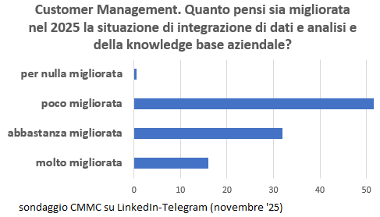
66%

Slide 3
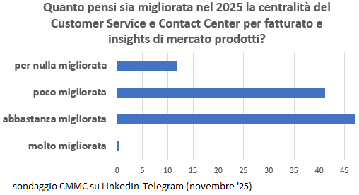
59%

Slide 4
Approccio per realizzare un’Architettura del Dialogo. E’ una visione che ha preso forma nel CRM omnicanale Wasabi. Le funzionalità principali sono: • Motore di orchestrazione no-code (iFlow): consente di creare processi automatizzati e personalizzati, senza scrivere codice. • Funzionalità AI avanzate: diarizzazione, riassunto intelligente delle conversazioni, sentiment analysis evoluta e classificazione automatica delle richieste. • Assistenti virtuali intelligenti (Brain): integrati nei flussi aziendali, possono consultare knowledge base e documentazione tecnica per fornire supporto in tempo reale. • Infrastruttura AI-ready: conforme agli standard dell’AI Act, sicura e progettata per garantire separazione e protezione dei dati.

Slide 5
